Slide 1
Xangô
O SENHOR DA JUSTIÇA

Slide 2
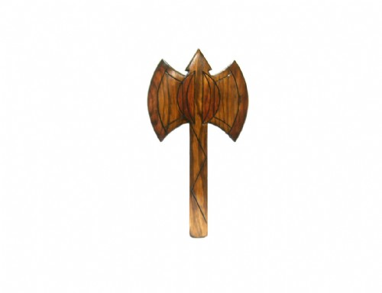
Oxé

Slide 3
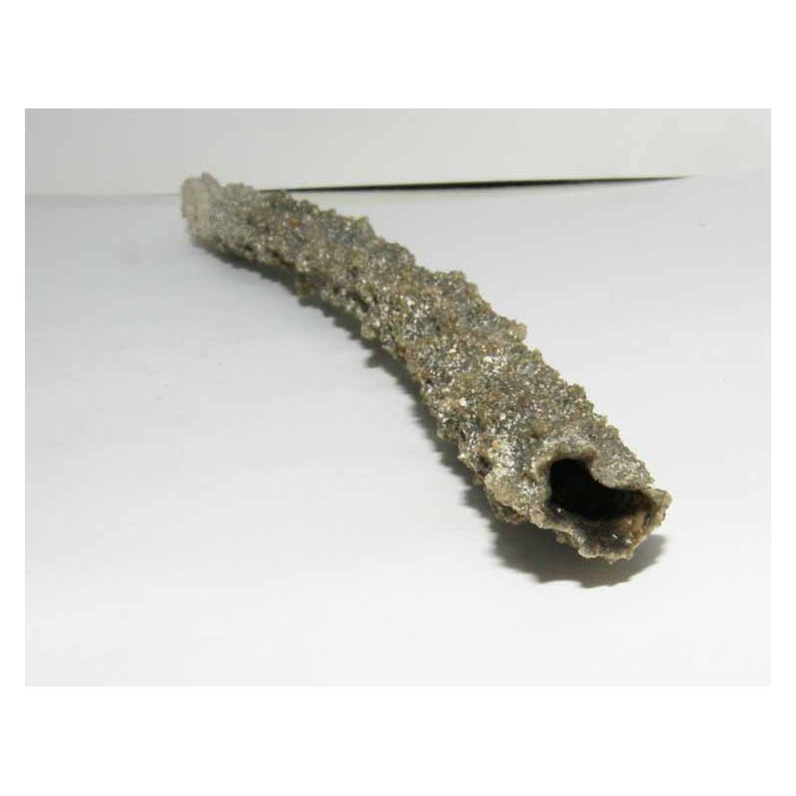
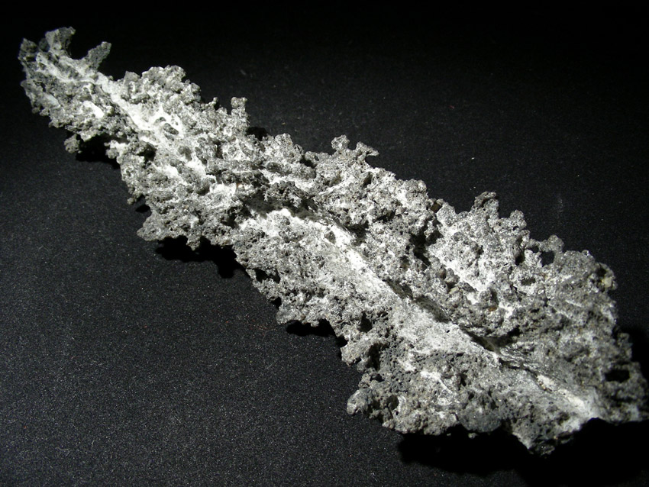
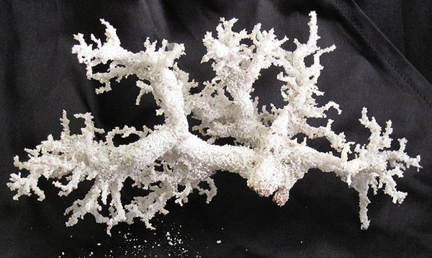
Pedra de corisco ou pedra de raio ou fulgurito
Dá-se o nome de fulgurito (popularmente pedra-de-corisco ou pedra-de-raio) o material formado pela fusão de minerais ou rochas pela ação de um raio. Ao atingir o chão, a altíssima temperatura da descarga elétrica funde o material que encontra e pode, nesse processo, formar uma nova substancia mineral. É um processo natural e inorgânico, que produz uma substancia sólida, homogênea e de composição química definida. Não tem, é verdade, estrutura cristalina, mas assemelha-se à obsidiana e aos tectitos, justificando-se portanto seu estudo junto com os demais minerais.

Slide 4
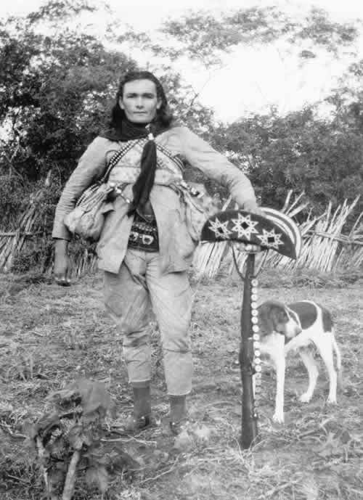
Não confundir com Corisco, um dos integrantes do grupo de Lampião

Slide 5

Xerí
Xangô utiliza para produzir o som do trovão

Slide 6
QUALIDADES

Slide 7
Alufan: É idêntico a um Airá. Confundido com Oxalufan. Veste branco e suas ferramentas são prateadas.
Alafim*: É o dono do palácio real, governante de Oyó. Ligado a Oxaguian.
Afonjá: É o dono do talismã mágico dado por Oyá a mando de Obatalá; Come com Yemanjá sua mãe. Patrono de um dos terreiros mais tradicionais e antigos da Bahia, o Axé Opô Afonjá, é o Xangô da casa real de Oyó.
Aganju: Veste marrom, vermelho. Xangô guerreiro, novo, estreita ligação com Oxun, Yemanjá, Ogun e os Ogbonis
Agodo: Aquele que usa dois Oxês, Xangô de fato. Veste marrom, ligado a Yemanjá.
Barú: Veste-se predominantemente de marron. Ligação com Yemanjá em Tapá e Exú, o único que não pode comer amalá
Obain: veste-se marron e ligado a Oyá
Oranfé: É o justiceiro, reto e impiedoso, que mora na cidade de ifé.
Obalubé: è o grande rei, ligado a Oba, Oxun e Oyá.
*Alafim significa senhor do palácio de Oió.

Slide 8
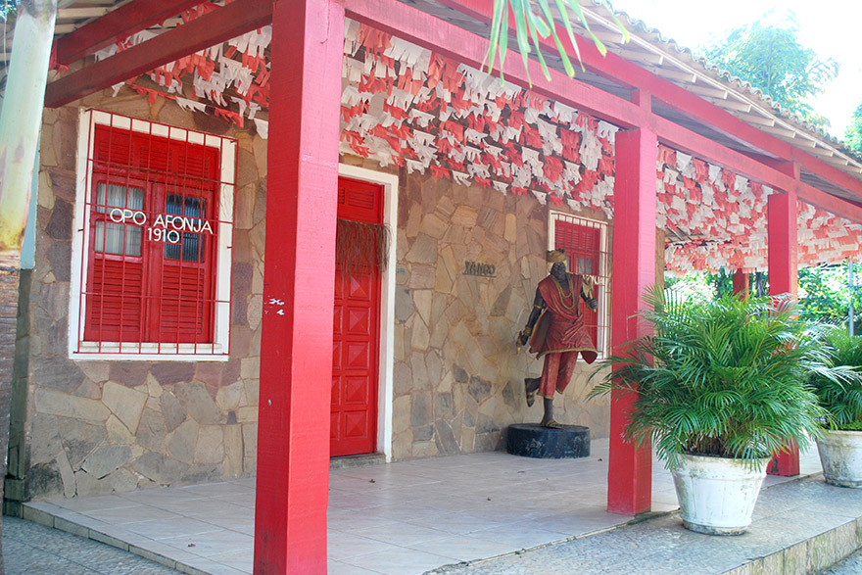
Ilê Axe Opô Afonjá

Slide 9
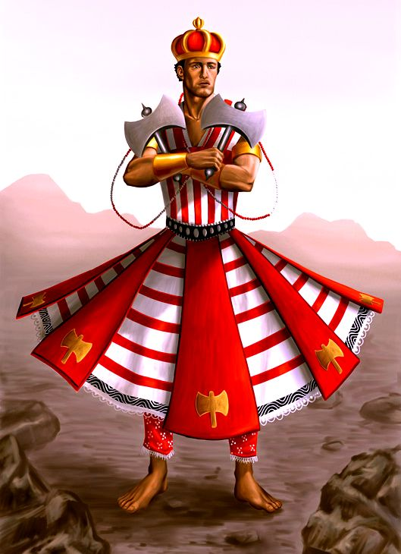
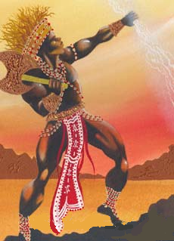
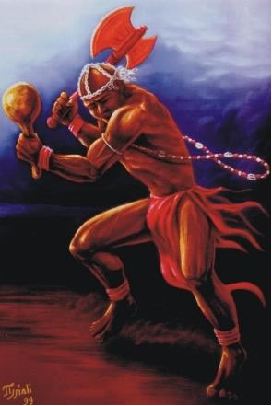
Agodô
Aganjú
Oxé, contas vermelhas e brancas e Xerí

Slide 10
CORES
Vermelhas e brancas, marrom
ELEMENTO
Fogo, pedras, pedreiras, trovão, raios
DIA
Quarta-feira e, em algumas casas, quinta-feira
METAL
Cobre, ouro e chumbo
ÁGUA
Pedreiras, Alto de cachoeira, cachoeira (Oxum foi uma de suas esposas)
ERVAS
Alecrim do mato, erva-tostão, parreira, filha de limão e folha de goiabeira.

Slide 11
Sincretismo: SÃO JERÔNIMO, SÃO PEDRO E SÃO JOÃO
DIA DO ANO: Casas de Umbanda e Candomblé em todo o Brasil possuem o hábito de celebrar o mês de junho como o mês de Xangô.
Dia 29 de junho é dia de São Pedro
Dia 24 de junho é dia de São João

Slide 12
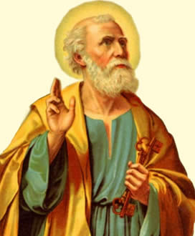
São Pedro
São Pedro também tem parte de sua vida registrada pelo Novo Testamento. Era um pescador no mar da Galiléia, casado, irmão de Santo André. Juntamente com este, foi chamado por Cristo para tornar-se "pescador de homens". Seu nome original era Simão, mas Jesus deu-lhe o título de Kephas, que, em língua aramaica, significa "pedra", e cujo equivalente grego tornou-se Pedro. O nome se origina quando Simão declarou "Tu és Cristo, o filho de Deus vivo", ao que Jesus respondeu "Tu és Pedro e sobre essa Pedra edificarei minha Igreja", entregando-lhe as "chaves do reino do Céu" e o poder de "ligar e desligar". Os evangelhos dão testemunho da posição de destaque ocupada por Pedro entre os discípulos de Jesus. No entanto, mesmo assegurando que jamais trairia Cristo, negou conhecê-lo por três vezes, quando seu mestre foi preso. Após a ressurreição, Pedro foi o primeiro apóstolo a quem Cristo apareceu e, depois disso, ele se tornou chefe da comunidade cristã. A tradição, que não está relatada explicitamente no Novo Testamento, conta que Pedro teria sido crucificado em Roma. O fato tem sido muito questionado, mas as pesquisas arqueológicas têm contribuido para confirmar a tradição, deixando claro que Pedro foi martirizado a mando de Nero. Conta-se que ele pediu para ser crucificado de cabeça para baixo, para não igualar-se a Jesus. No local onde foi sepultado, segundo a tradição, ergueu-se a basílica do Vaticano, mas as escavações feitas no local não são conclusivas quanto ao fato de ali ser ou não o túmulo do santo.

Slide 13
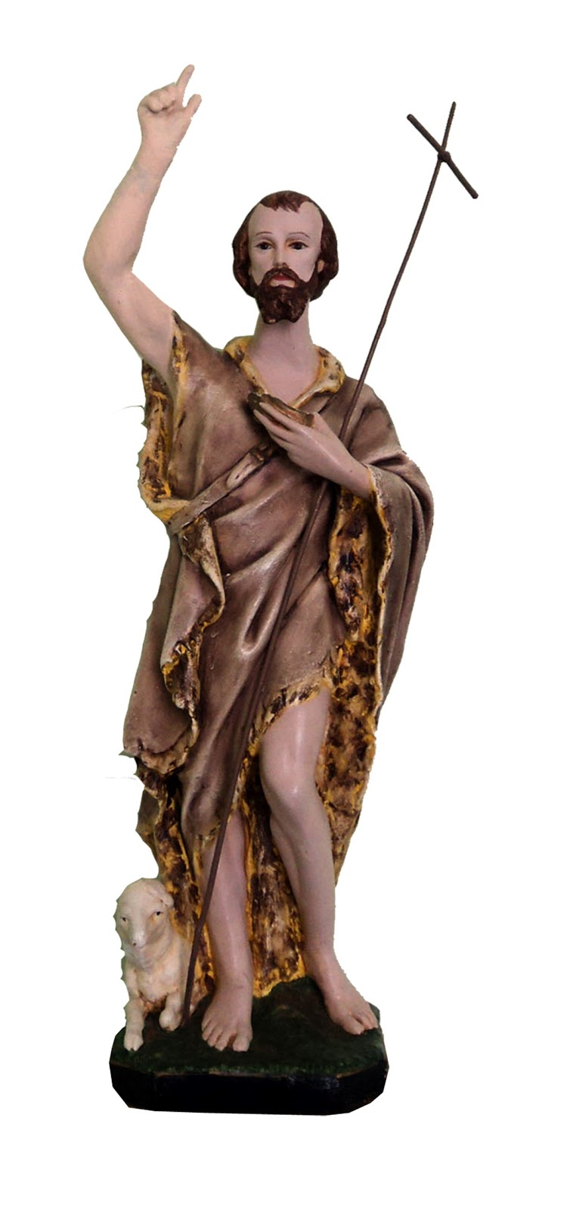
São João Batista
Em geral, os dias consagrados aos santos são aqueles em que eles morreram. No caso de São João Batista, acontece o contrário: comemora-se o seu nascimento, que teria sido em 24 de junho de ano desconhecido. João Batista foi profeta e precursor de Jesus Cristo. Era filho de Zacarias, um sacerdote de Jerusalém, e de Isabel, parente da mãe de Jesus. João apareceu como pregador itinerante em 27 d.C. Aqueles que confessavam seus pecados eram por ele lavados no rio Jordão, na cerimônia do batismo. Atualmente, Israel e a Jordânia disputam a posse do local exato do rio onde São João batizava, já que isso atrai uma imensa quantidade de peregrinos e turistas. João teve muitos discípulos e batizou o próprio Jesus. Porém, logo depois, foi atirado na prisão por haver censurado o rei Herodes Antipas, quando este se casou com Herodíades, a mulher de seu meio-irmão. De acordo com a Bíblia, Herodes prometeu à jovem Salomé, filha de Herodíades e execelente dançarina, o que ela lhe pedisse, depois de tê-la visto dançar. Instigada pela mãe, Salomé pediu a cabeça de João Batista, que lhe foi entregue numa bandeja. O episódio teria ocorrido em 29 d.C.

Slide 14
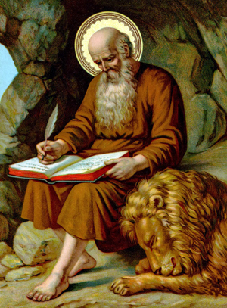
São Jerônimo
São Jerônimo nasceu na Dalmácia, hoje Croácia, no ano de 340. Sua família era rica, culta e de raiz cristã. Ele era filho único e herdou uma pequena fortuna de seus pais. Após a morte deles, Jerônimo foi morar em Roma. Lá, estudou retórica, que é a arte de falar bem, oratória, com os melhores mestres da época. Com isso, adquiriu mais cultura ainda.
A Vulgata, primeira tradução da bíblia
A fama da cultura e sabedoria de São Jerônimo se espalhou e chegou até Roma. Por isso, o Papa Damaso o chamou e lhe deu a grandiosa missão de traduzir a Bíblia para o Latim, a língua do povo. Por isso, sua tradução foi chamada de Vulgata, ou seja, popular. O Papa queria uma tradução mais fiel possível do hebraico e do grego para o latim e que, ao mesmo tempo, o povo pudesse compreender.
São Jerônimo reunia todas as condições para fazer este trabalho. Ele se tornou, então, o secretário do Papa. Por causa disso é que temos hoje a Bíblia traduzida para o português e várias línguas. Essas traduções vieram da Tradução Popular de São Jerônimo.
São Jerônimo e os anos de trabalho árduo
Este trabalho de São Jerônimo durou muitos anos, pois ele procurava, em cada versículo, a tradução mais fiel possível, para que o povo conhecesse em profundidade as riquezas da Palavra de Deus. Por isso, a tradução de São Jerônimo se tornou a base da tradução bíblica da igreja, aprovada no Concilio de Trento. Em sua tradução, além da extrema fidelidade aos textos originais, São Jerônimo mostrou uma grande riqueza de informações sobre a história da salvação.
Morte de São Jerônimo
São Jerônimo morreu com quase 80 anos no dia 30 de setembro do ano 420. Ele é o Padroeiro dos estudos bíblicos, dos estudiosos da Bíblia. O dia da Bíblia foi colocado no dia de sua morte. Ele escreveu: Cristo é o poder de Deus e a sabedoria de Deus, e quem ignora as Escrituras, ignora o poder e a sabedoria de Deus; portanto, ignorar as Escrituras Sagradas é ignorar a Cristo.

Slide 15
OFERENDA BÁSICA
Velas brancas, vermelhas e marrom, cerveja escura, vinho tinto doce e licor de ambrósia, flores diversas, tudo depositado em uma cachoeira, montanha ou pedreira (Doutrina e Teologia de Umbanda Sagrada, Rubens Saraceni, editora Madras.
AMALÁ PARA XANGÔ
Ingredientes da comida de Xangô: - 500gr. de quiabo - 01 rabada cortada em doze pedaços - 01 cebola - 01 vidro de azeite de dendê - 250g. de fubá branco Modo de preparar o Amalá de Xangô: Cozinhe a rabada com cebola e dendê. Em uma panela separada faça um refogado de cebola dendê, separe 12 quiabos e corte o restante em rodelas bem tirinhas, junte a rabada cozida .Com o fubá, faça uma polenta e com ela forre uma gamela, coloque o refogado e enfeite com os 12 quiabos enfiando-os no amalá de cabeça para baixo.
http://www.juntosnocandomble.com.br/2010/04/comida-de-xango-amala-oferenda-agrado.html

Slide 16
UMBANDA SAGRADA
Orixá universal, positivo, irradiante, passivo da Linha da Justiça
Na linha elemental da Justiça, ígnea por excelência, Xangô e Oroiná são os polos magnéticos opostos. Por isso, eles se polarizam com a linha da Lei, eólica por excelência.
Logo, Xangô polariza-se com a eólica Iansã e Oroiná polariza-se com o eólico Ogum, criando duas linhas mistas ou linhas regentes do Ritual de Umbanda Sagrada (Código de Umbanda Sagrada, Rubens Saraceni, editora Madras, pág. 306).

Slide 17
Equilíbrio Divino: Confere harmonia em toda a criação de Olorum.
Bom senso:
1. Instintivismo primitivo: busca de prazeres e satisfação pessoal
Exemplo: em todos os lugares querem destaque e estar acima dos outros. Amor: não se importa com sentimentos alheios / Familiar: tem que ser o dono da casa e não aceita ser contrariado
2. Emoções descontroladas: sentimento de estar a todo momento sendo injustiçado, inferiorizado, traído não suportando nenhum tipo de contrariedade e tudo é uma ofensa pessoal.
Campo amoroso: dependentes do companheiro(a), sufocantes ou inconvenientes / Profissional: inseguras, imaturas.

